Slide 1
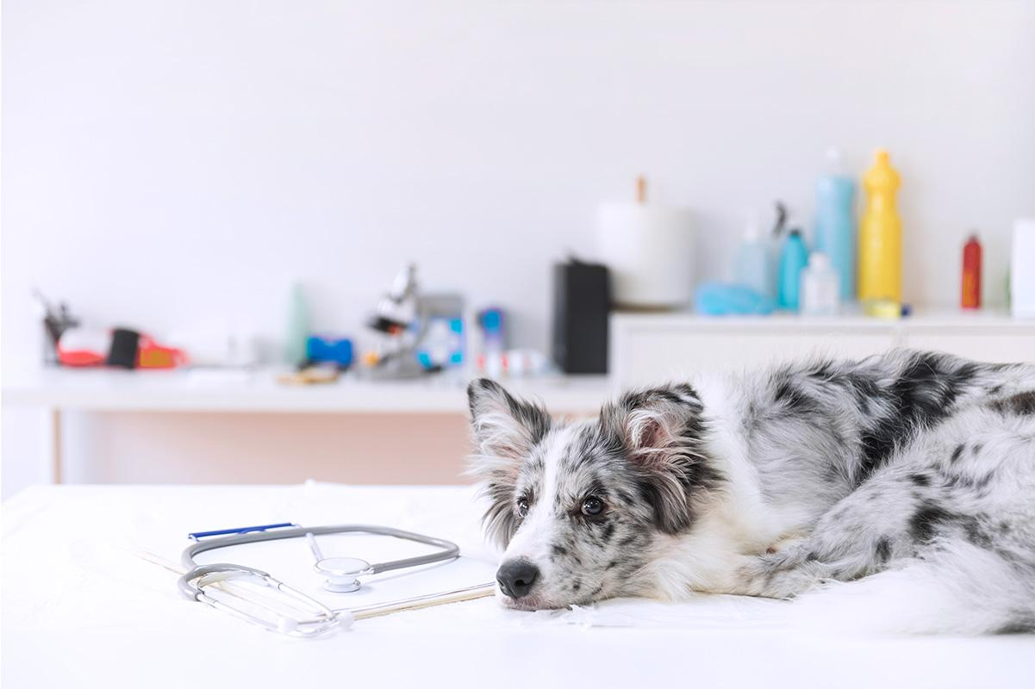

ENCONTRA PET - API
Por Jezielle Cunha

Slide 2
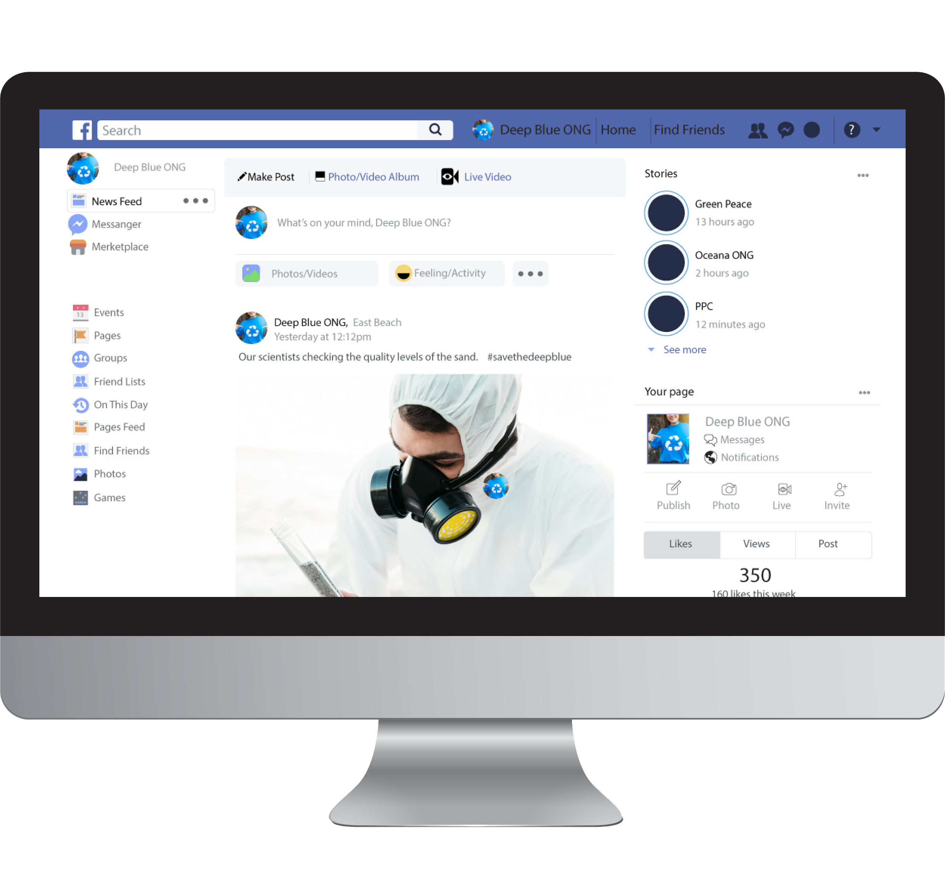
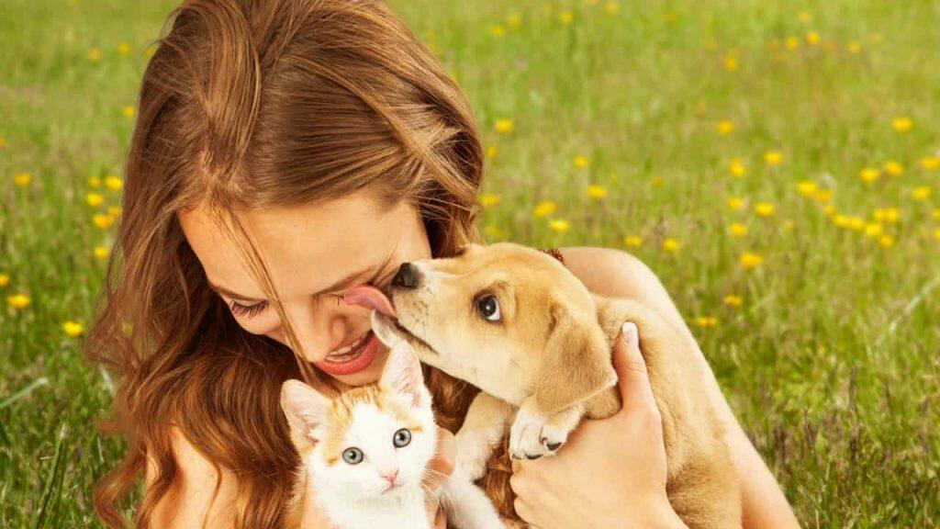
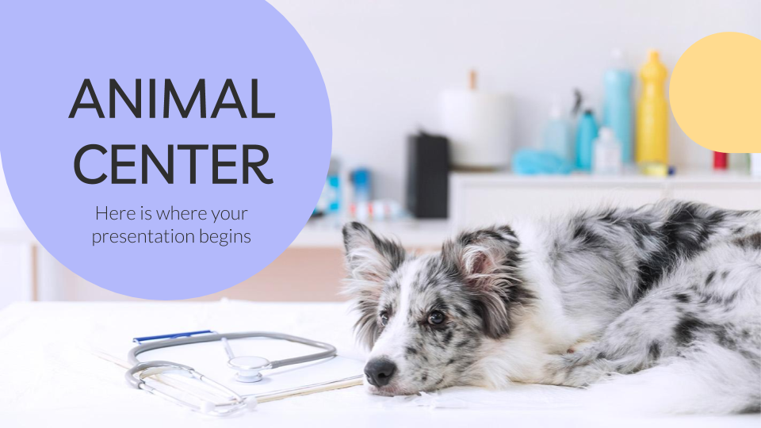
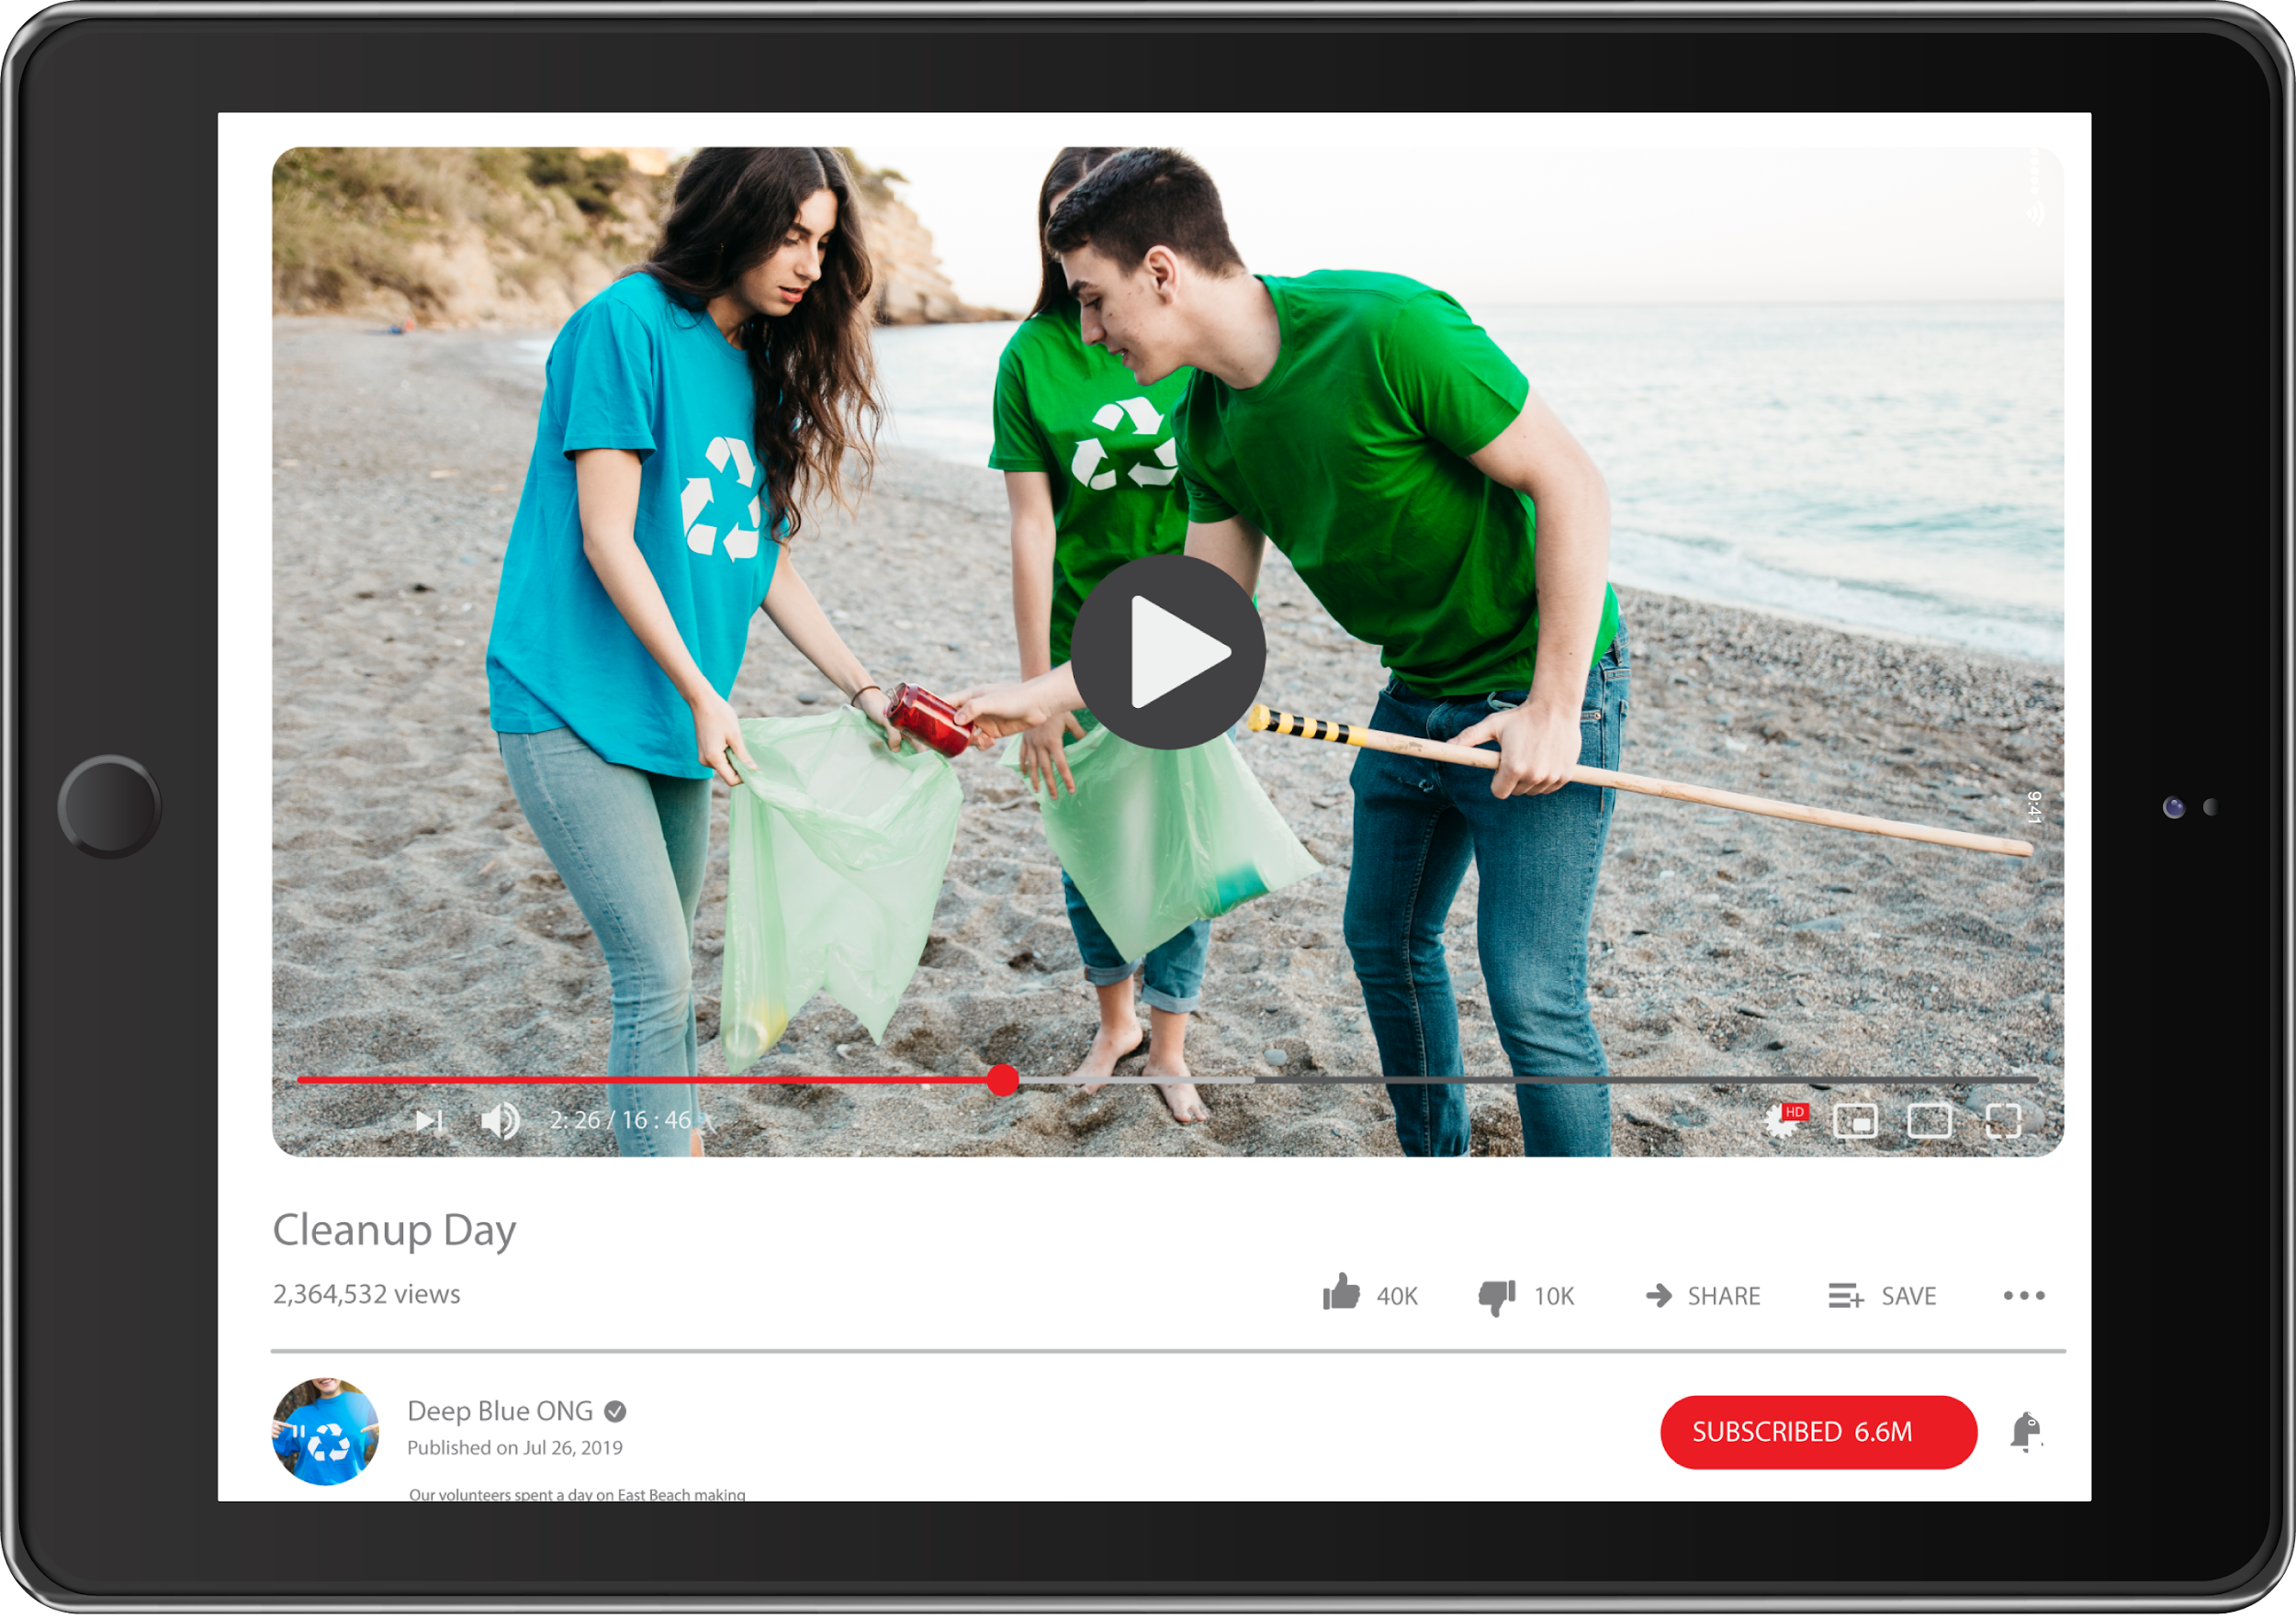
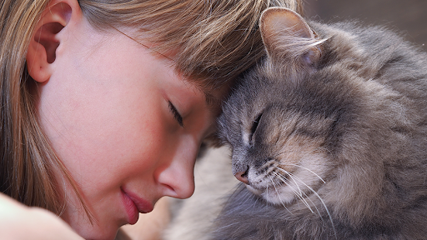
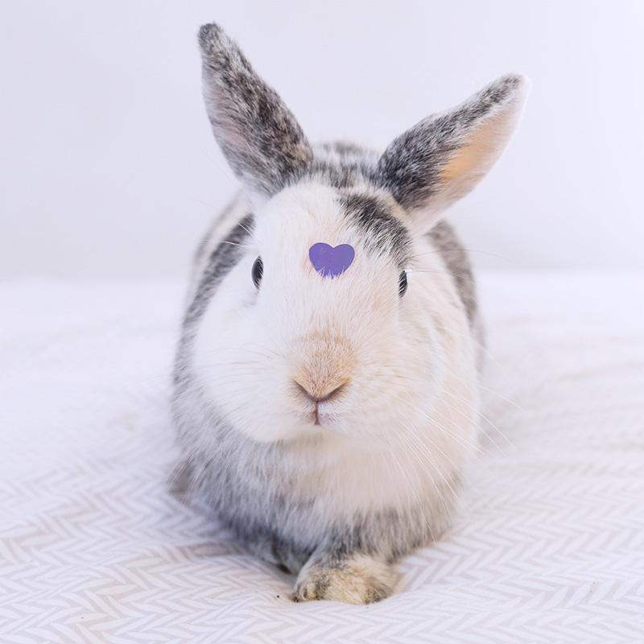



SOLUÇÃO TECNOLÓGICA
API Rest que possibilita aos pretendentes a tutores localizar animais inscritos no cadastro de adoção filtrando por abrigo, espécie, sexo, idade e se castrados ou não. Facilitando e estimulando o processo de adoção responsável.
Aplicação poderá ser usada nos dispositivos:

Slide 3
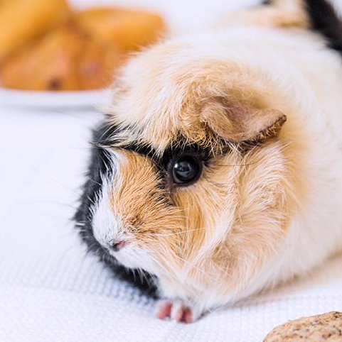
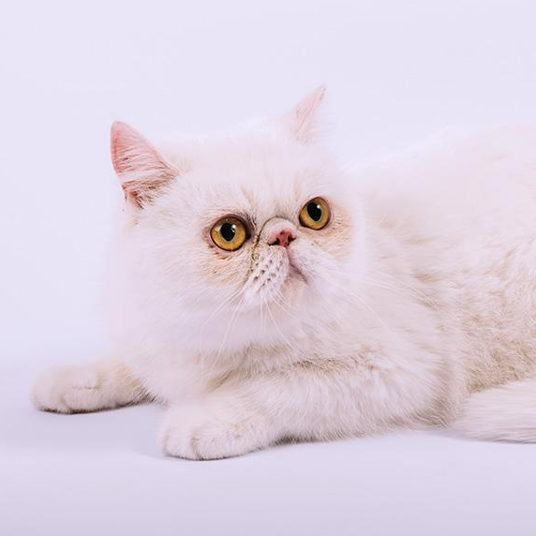
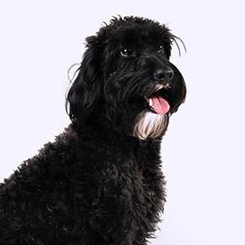
O QUE SE ESPERA AMENIZAR
Sofrimento por desnutrição, doenças, falta de segurança, maus-tratos e abusos.
Os animais não castrados se multiplicam de forma desordenada. E a grande população nas ruas favorece a disseminação de doenças.
Com a pandemia de Covid-19, houve aumento no desejo de adoção de animal de estimação devido à solidão do distanciamento social.
Desequilíbrio ecológico e prejuízo à saúde pública
Mal-estar animal
Necessidade de adotar um pet

Slide 4
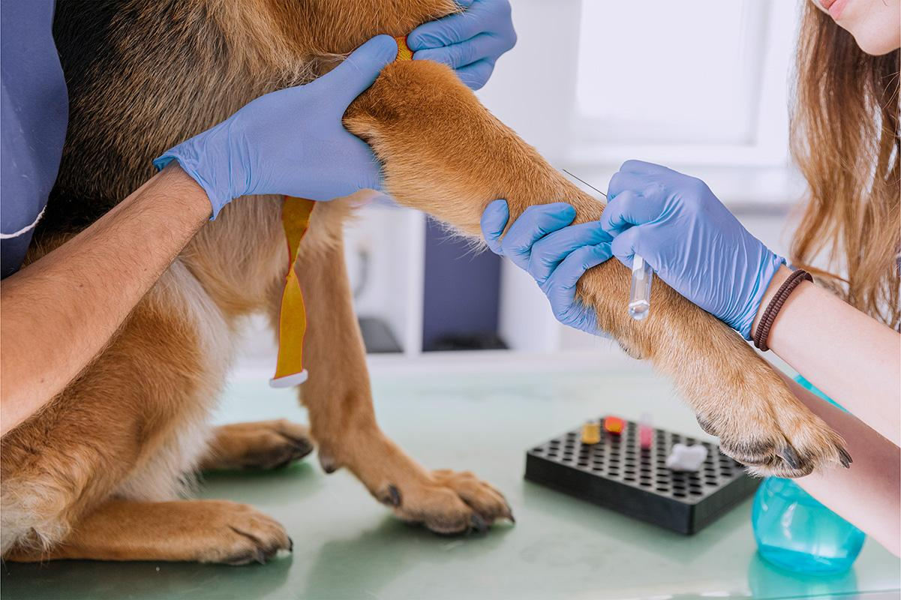

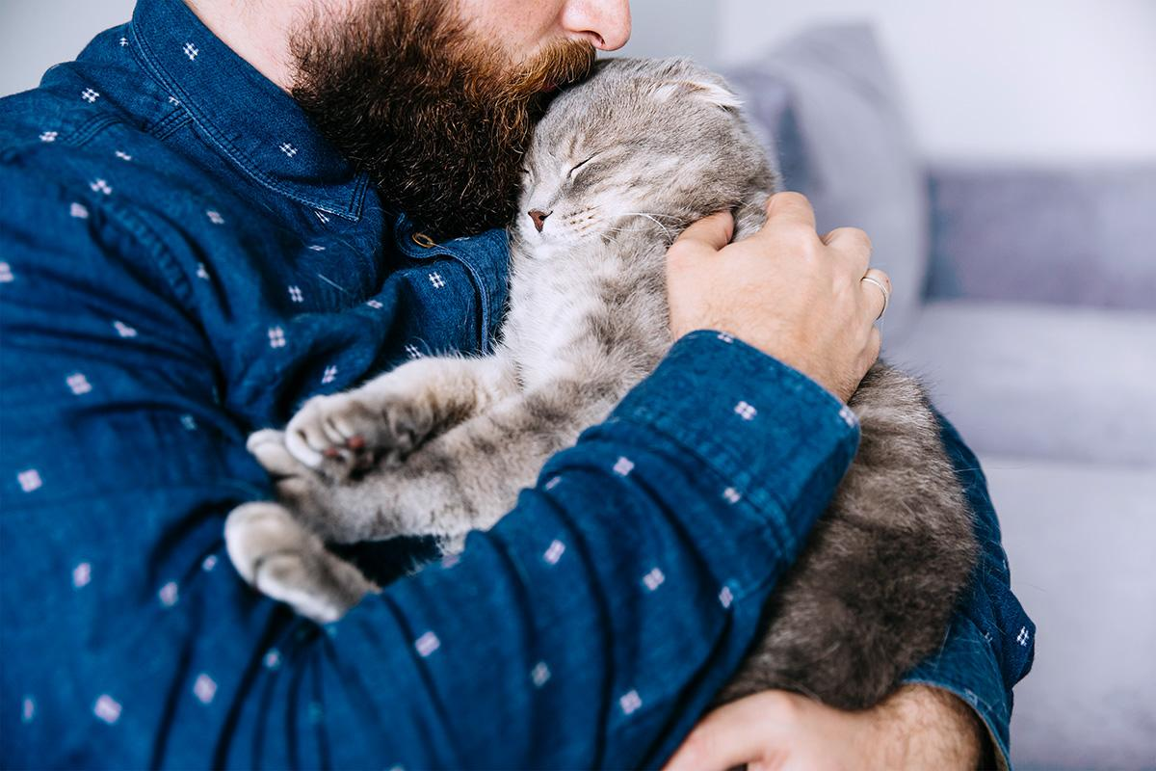

MISSÃO
VISÃO
Facilitar a busca por animais para promover adoção responsável. Colaborando com a diminuição progressiva do número de animais desamparados.
Acabar com o descaso de animais abandonados nas ruas e a superpopulação em abrigos por meio da adoção que irá proporcionar vida digna e segura para os animais domésticos.

Slide 5
TECNOLOGIAS UTILIZADAS
Node JS
NPM
Mongo
DB
Git/
GitHub
Postman
Heroku
Ambiente de desenvolvimento e execução do JavaScript
Gerenciador de pacotes
Banco de dados
Sistemas de controle de versão
Interface gráfica para realização de testes
Plataforma em nuvem para
deploy

Slide 6
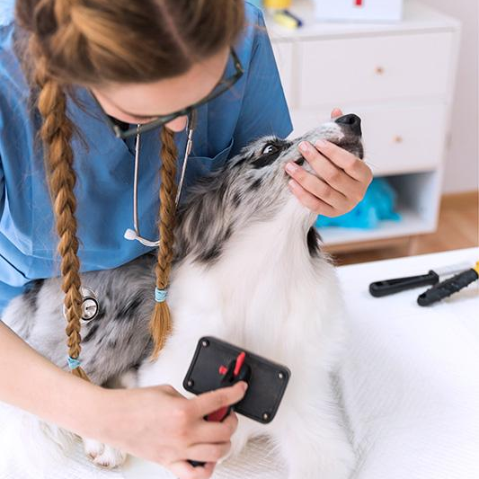
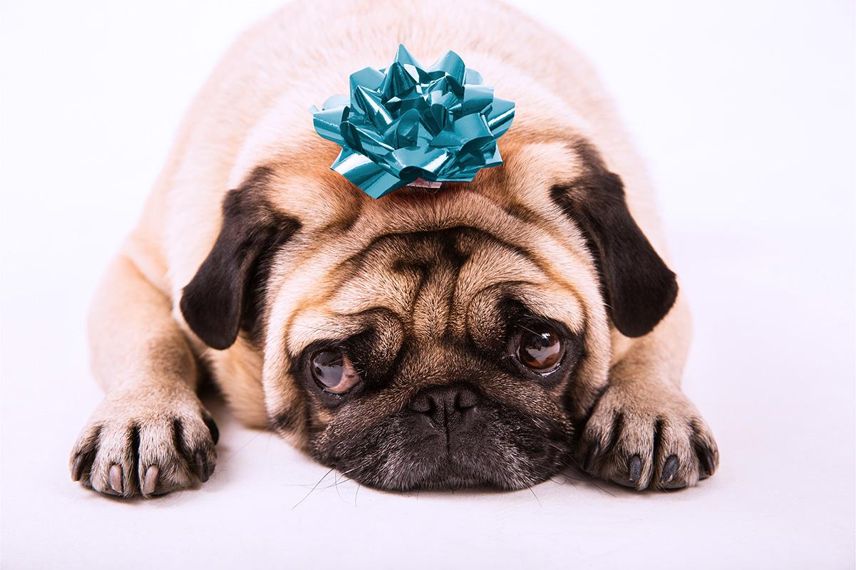
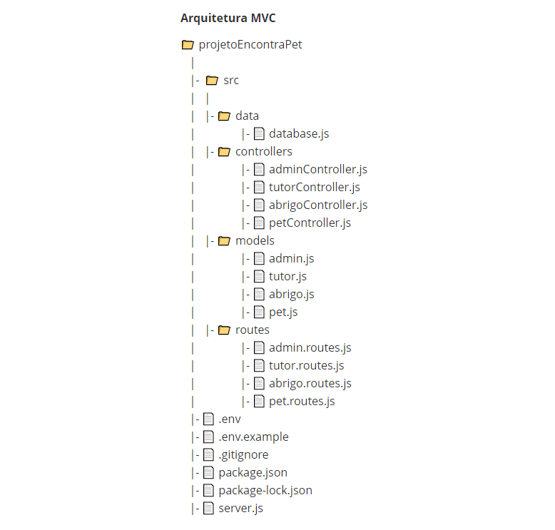
ARQUITETURA MVC

Slide 7

ENTIDADES DA API
PET
ABRIGO
TUTOR
ADMIN
Animais resgatados.
Local que recebe e cuida dos animais.
Pessoas interessadas em adotar.
Administradores dos abrigos.

Slide 8
SERVIÇOS
DE BUSCA
Listar todos os Abrigos;
Buscar Abrigo por ID;
Buscar Abrigo por endereço;
Listar todos os Pets;
Buscar Pet por ID;
Buscar todos os Pets por Abrigo;
Buscar Pets por combinação de características.

Slide 9
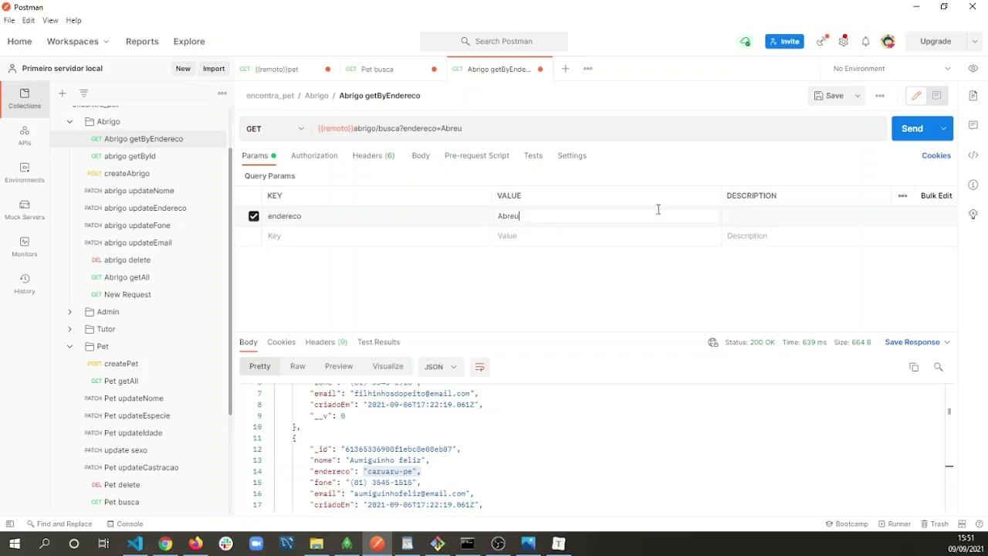
BUSCA ABRIGO POR ENDEREÇO
ENDPOINT
/abrigo/busca

Slide 10

BUSCAR TODOS OS PETS POR ABRIGO
ENDPOINT
/pet/abrigo

Slide 11
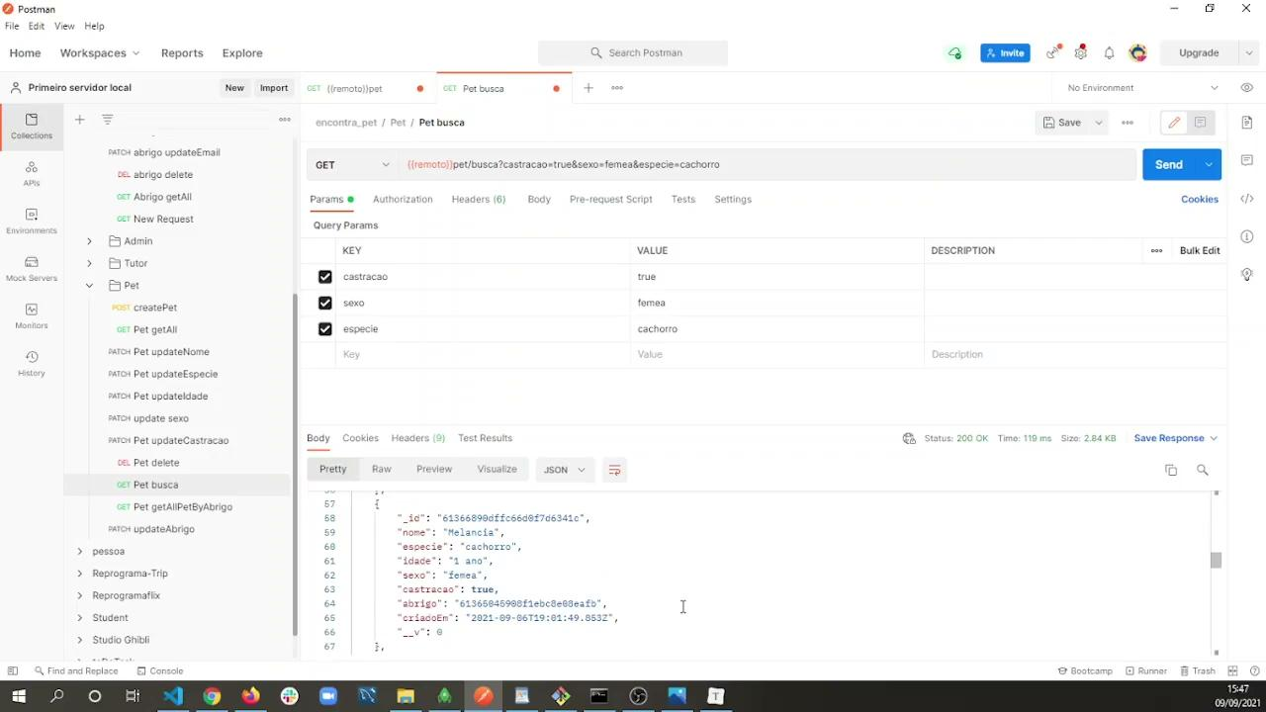
BUSCAR PETS POR CARACTERÍSTICAS
ENDPOINT
/pet/busca

Slide 12
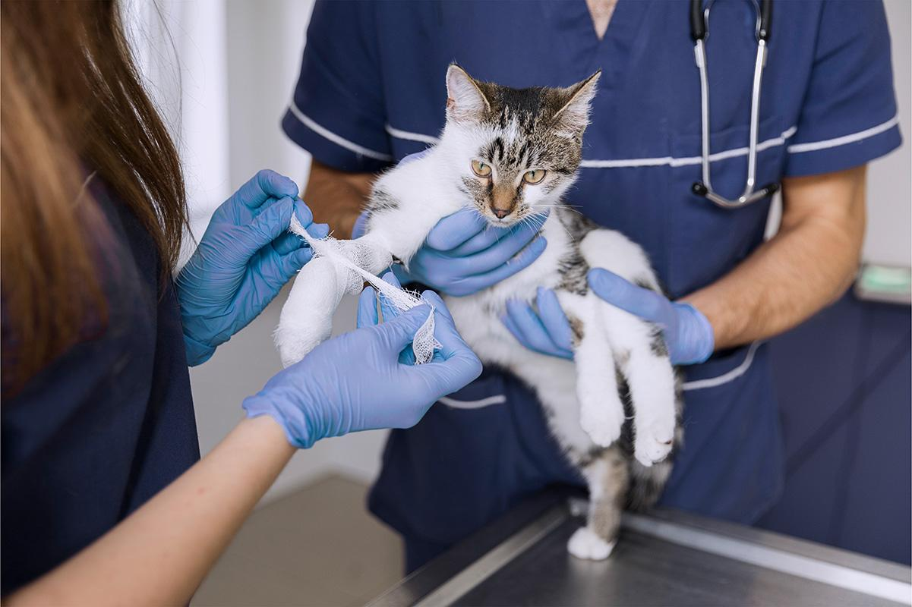
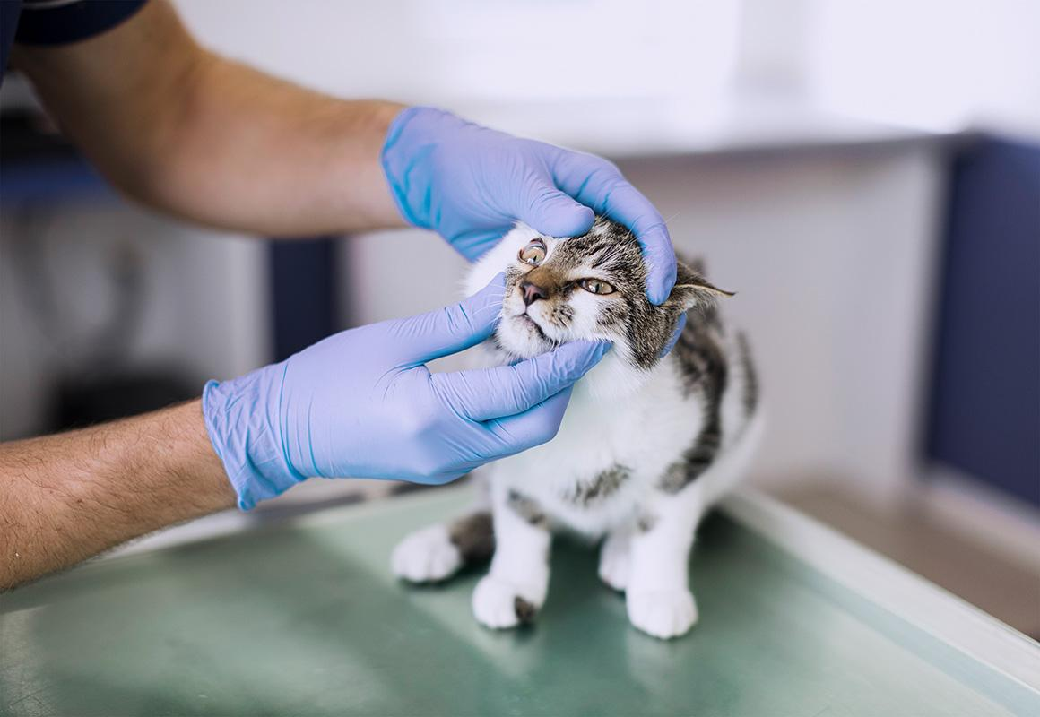
IMPLEMENTAÇÕES FUTURAS
Validação/autenticação dos acessos;
Refatorar o código para retirar repetições;
Implementar front-end;
Nova funcionalidade: Apadrinhamento;
Nova funcionalidade: Campanha Educativa de Adoção Responsável;
Nova funcionalidade: Campanha Divulgação de castração gratuita;
Consumir outras API’s ex: Google Maps e Viacep;
Incluir paginação na API.

Slide 13
REFERÊNCIAS
CONTEÚDO
Adoção e abandono de animais domésticos aumentam durante a pandemia.;
Adote um vira-lata;
ONGs e poder público se unem contra do drama de abandono de animais;
Projeto de Lei Alepe;
Resgate de animais: o amor que salva vidas.
ÍCONES
Ícone Computador;
Ícone E-mail;
Ícone GitHub;
Ícone LinkedIn;
Ícone Smartphone;
Ícone Tablet;
Pacote de ícones: Pet Shop;

Slide 14
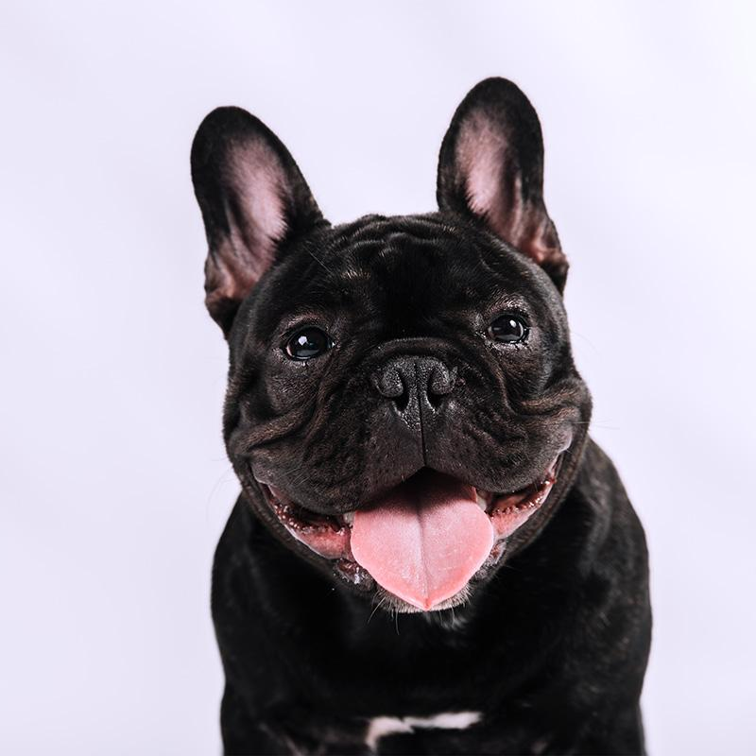
OBRIGADA!
Código disponível no GitHub

Slide 15




Jezielle Cunha
Formada em Administração de empresas, pós graduada em Planejamento e Gestão Organizacional, atualmente cursando Análise e Desenvolvimento de Sistemas e concluinte do Bootcamp Back-end da Reprograma.
Contatos:
E-mail: jeziellecunha.dev@gmail.com;
LinkedIn;
GitHub.

